Slide 1
Analiza vremenskih nizova zasnovana na
kompleksnim mrežama
Autor: Lovre Mrčela
Mentor: Doc. dr. sc. Zvonko Kostanjčar
Sveučilište u Zagrebu
Fakultet elektrotehnike i računarstva
Zavod za elektroničke sustave i obradbu informacija

Slide 2
Cilj
optimizacija portfelja
nedostatak statističke arbitraže: uzima u obzir samo parove vrijednosnica
poboljšanje: uzeti u obzir ukupnu međusobnu interakciju svih vrijednosnica dobivenu na temelju statističke arbitraže

Slide 3
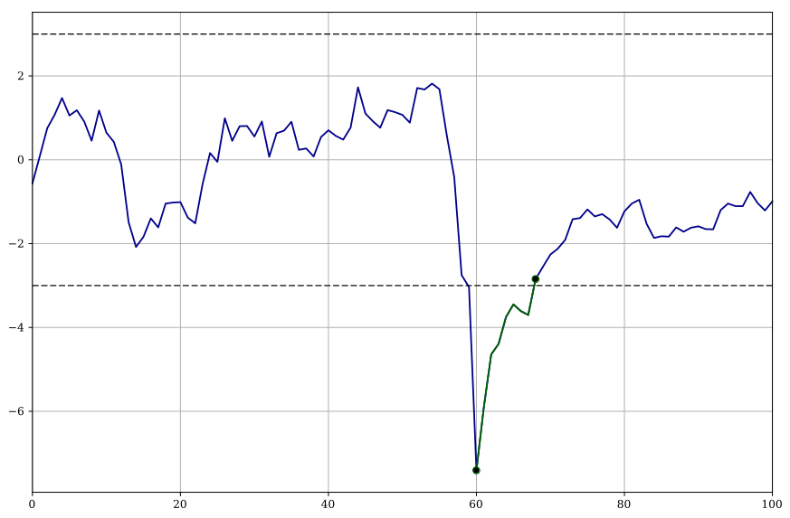
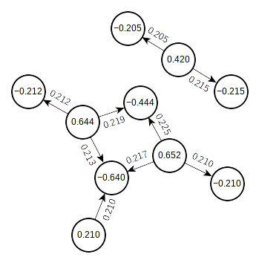
1. Statistička arbitraža
2. Graf toka preferencija
10
8
7
5
…
−5
−7
−10
3. Metoda potencijala
·
·
·
·
·
+
+
+
+
1/x
+
1/x
1/x
1/x
1/x
tok
preferencija
tok
preferencija
tok
preferencija
tok
preferencija
tok
preferencija

Slide 4
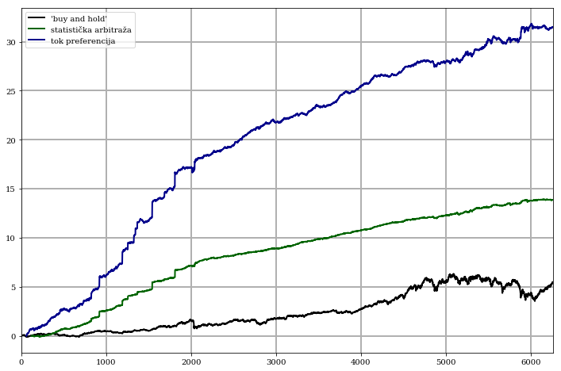
Metoda | 'Buy and Hold' | Statistička arbitraža | Tok preferencije
Godišnji povrat | 0.07622 | 0.63033 | 1.28000
Volatilnost | 0.15069 | 0.33532 | 0.78373
Sharpeov omjer | 0.50582 | 1.87981 | 1.63322
Prosječni turnover | / | 1.47321 | 0.55112
Ukupan profit, uz troškove trgovanja od 0.10% | 5.49572 | −2.74051 | 24.66204

Slide 5
Hvala na pažnji!

